Slide 1
汇编语言
第七讲 基础指令（二）

Slide 2
第七讲 基础指令（二）
一、移位指令
二、乘除指令
三、杂项指令
四、字节指令
五、程序实例

Slide 3
一、移位指令
SHL：逻辑左移
SHR：逻辑右移
SAL：算术左移
SAR：算术右移
SHLD：双精度左移
SHRD：双精度右移

Slide 4
SHL/SAL
SHL/SAL：逻辑左移/算术左移
  指令格式（Intel） ：
    SHL dest, count / SAL dest, count
  语义：将dest操作数向左移动count位，CF位保存最后移出的一位，右侧低位补count个0
  标志位影响
    当count = 0时，所有标志位不受影响
    当count > 0时，CF位等于最后移出的一位，SF、ZF、PF根据移位结果设置，AF未定义
    当count = 1时，如果移位前dest的最高2位相同，OF = 0，否则OF = 1；当count > 1时，OF未定义

Slide 5
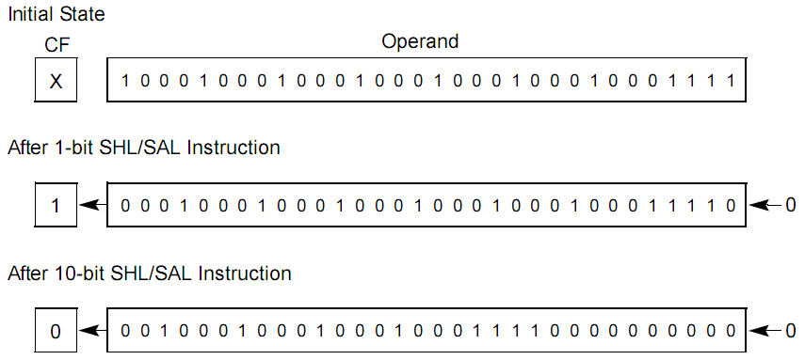
SHL/SAL移位工作原理

Slide 6
SHL/SAL指令基本格式
指令格式（Intel syntax） | 说明
sal r/m, 1 | 8/16/32寄存器或内存单元左移1位
sal r/m, imm8 | 8/16/32寄存器或内存单元左移imm8位
sal r/m, cl | 8/16/32寄存器或内存单元左移，位数为cl寄存器的值
shl r/m, 1 | 8/16/32寄存器或内存单元左移1位
shl r/m, imm8 | 8/16/32寄存器或内存单元左移imm8位
shl r/m, cl | 8/16/32寄存器或内存单元左移，位数为cl寄存器的值
注意
  imm8或者cl寄存器的内容只使用低5位，即移位的位数是0~31
  左移操作相当于N次×2操作，N是移位位数

Slide 7
SHR
SHR：逻辑右移
  指令格式（Intel） ：SHR dest, count
  语义：将dest操作数向右移动count位，CF位保存最后移出的一位，左侧高位补count个0
  标志位影响
    当count = 0时，所有标志位不受影响
    当count > 0时，CF位等于最后移出的一位，SF、ZF、PF根据移位结果设置，AF未定义
    当count = 1时，OF = 移位前dest的最高位；当count > 1时，OF未定义

Slide 8
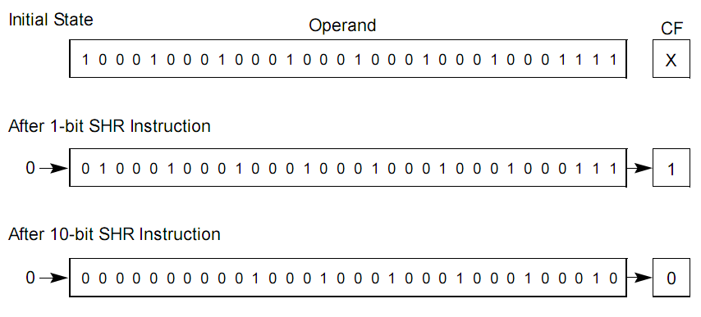
SHR移位工作原理

Slide 9
SHR指令基本格式
指令格式（Intel syntax） | 说明
shr r/m, 1 | 8/16/32寄存器或内存单元逻辑右移1位
shr r/m, imm8 | 8/16/32寄存器或内存单元逻辑右移imm8位
shr r/m, cl | 8/16/32寄存器或内存单元逻辑右移，位数为cl寄存器的值
注意
  imm8或者cl寄存器的内容只使用低5位，即移位的位数是0~31
  逻辑右移操作相当于无符号数的N次÷2操作，N是移位位数

Slide 10
SAR
SAR：算术右移
  指令格式（Intel） ：SAR dest, count
  语义：将dest操作数向右移动count位，CF位保存最后移出的一位，左侧高位补count个原符号位
  标志位影响
    当count = 0时，所有标志位不受影响
    当count > 0时，CF位等于最后移出的一位，SF、ZF、PF根据移位结果设置，AF未定义
    当count = 1时，OF = 0；当count > 1时，OF未定义

Slide 11
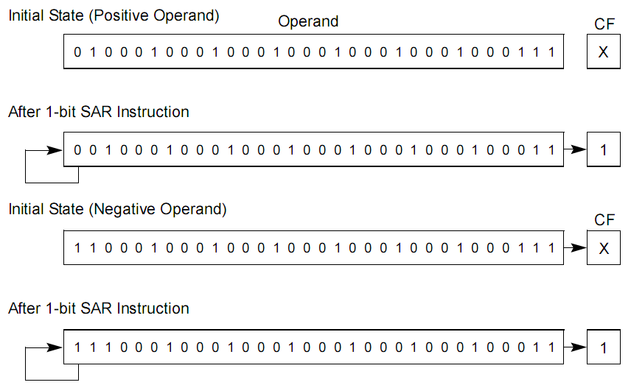
SAR移位工作原理

Slide 12
SAR指令基本格式
指令格式（Intel syntax） | 说明
sar r/m, 1 | 8/16/32寄存器或内存单元算术右移1位
sar r/m, imm8 | 8/16/32寄存器或内存单元算术右移imm8位
sar r/m, cl | 8/16/32寄存器或内存单元算术右移，位数为cl寄存器的值
注意
  imm8或者cl寄存器的内容只使用低5位，即移位的位数是0~31
  算术右移操作相当于有符号数的N次÷2操作，N是移位位数

Slide 13
SHLD
SHLD：双精度左移
  指令格式（Intel） ：SHLD dest, src, count
  语义：将dest操作数向左移动count位，CF位保存最后移出的一位，右侧低位补充来自src的count个高位
  标志位影响
    当count = 0时，所有标志位不受影响
    当count > 0时，CF位等于最后移出的一位，SF、ZF、PF根据移位结果设置，AF未定义
    当count = 1时，如果移位前后dest的符号位发生变化，OF = 1，否则OF = 0；当count > 1时，OF未定义

Slide 14
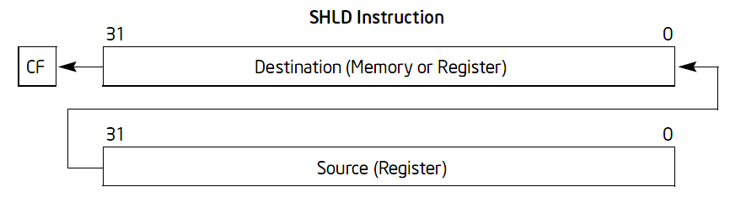
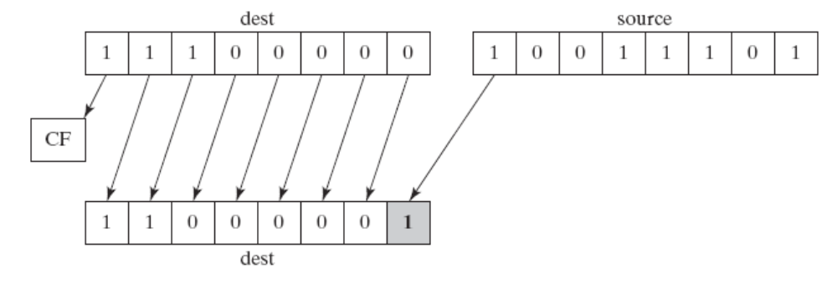
SHLD移位工作原理

Slide 15
另一个例子
count = 4
CF
dest
src
Before shift：
X
9BA6
AC36
After shift：
1
BA6A
AC36

Slide 16
SHLD指令基本格式
指令格式（Intel syntax） | 说明
shld r/m16, r16, imm8 | 16位寄存器或内存单元双精度左移imm8位
shld r/m16, r16, cl | 16位寄存器或内存单元双精度左移，位数为cl寄存器的值
shld r/m32, r32, imm8 | 32位寄存器或内存单元双精度左移imm8位
shld r/m32, r32, cl | 32位寄存器或内存单元双精度左移，位数为cl寄存器的值
注意
  imm8或者cl寄存器的内容只使用低5位，即移位的位数是0~31
  src操作数只能是寄存器

Slide 17
SHRD
SHRD：双精度右移
  指令格式（Intel） ：SHRD dest, src, count
  语义：将dest操作数向右移动count位，CF位保存最后移出的一位，左侧高位补充来自src的count个低位
  标志位影响
    当count = 0时，所有标志位不受影响
    当count > 0时，CF位等于最后移出的一位，SF、ZF、PF根据移位结果设置，AF未定义
    当count = 1时，如果移位前后dest符号位发生变化，OF = 1，否则OF = 0；当count > 1时，OF未定义

Slide 18
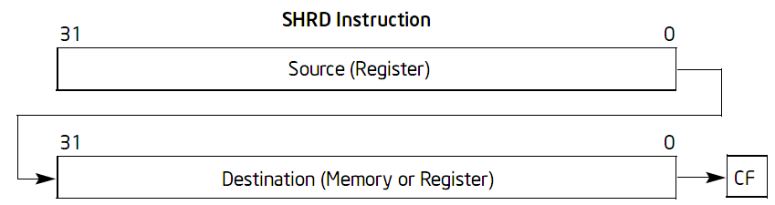
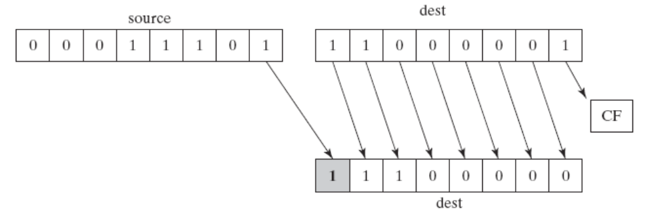
SHRD移位工作原理

Slide 19
另一个例子
count = 4
src
dest
CF
Before shift：
7654
234B
X
After shift：
7654
4234
1

Slide 20
SHRD指令基本格式
指令格式（Intel syntax） | 说明
shrd r/m16, r16, imm8 | 16位寄存器或内存单元双精度右移imm8位
shrd r/m16, r16, cl | 16位寄存器或内存单元双精度右移，位数为cl寄存器的值
shrd r/m32, r32, imm8 | 32位寄存器或内存单元双精度右移imm8位
shrd r/m32, r32, cl | 32位寄存器或内存单元双精度右移，位数为cl寄存器的值
注意
  imm8或者cl寄存器的内容只使用低5位，即移位的位数是0~31
  Src操作数只能是寄存器

Slide 21
SHLD/SHRD的AT&T指令格式
shldx count, src, dest
shrdx count, src, dest
指令后缀x可要可不要
  因为src是寄存器，可确定指令的操作数大小

Slide 22
指令示例（AT&T）
.section .data
var: .int 0xafc05679
.section .text
.globl _start
_start:
movw $0xac19, %ax
shlw $1, %ax
shrw $1, %ax
sal $5, %ax
sar $6, %ax
movb $10, %cl
shll %cl, var
movb $14, %cl
sarl %cl, var
movl $0x13579bdf, %eax
shrdl $4, %eax, var
shld %cl, %eax, var
shrd $33, %eax, var
sal $32, %eax
……
ax = 0xac19 eflags = [ IF ]

Slide 23
指令示例（AT&T）
.section .data
var: .int 0xafc05679
.section .text
.globl _start
_start:
movw $0xac19, %ax
shlw $1, %ax
shrw $1, %ax
sal $5, %ax
sar $6, %ax
movb $10, %cl
shll %cl, var
movb $14, %cl
sarl %cl, var
movl $0x13579bdf, %eax
shrdl $4, %eax, var
shld %cl, %eax, var
shrd $33, %eax, var
sal $32, %eax
……
ax = 0xac19 eflags = [ IF ]
ax = 0x5832 eflags = [ CF IF OF ]

Slide 24
指令示例（AT&T）
.section .data
var: .int 0xafc05679
.section .text
.globl _start
_start:
movw $0xac19, %ax
shlw $1, %ax
shrw $1, %ax
sal $5, %ax
sar $6, %ax
movb $10, %cl
shll %cl, var
movb $14, %cl
sarl %cl, var
movl $0x13579bdf, %eax
shrdl $4, %eax, var
shld %cl, %eax, var
shrd $33, %eax, var
sal $32, %eax
……
ax = 0xac19 eflags = [ IF ]
ax = 0x5832 eflags = [ CF IF OF ]
ax = 0x2c19 eflags = [ IF ]

Slide 25
指令示例（AT&T）
.section .data
var: .int 0xafc05679
.section .text
.globl _start
_start:
movw $0xac19, %ax
shlw $1, %ax
shrw $1, %ax
sal $5, %ax
sar $6, %ax
movb $10, %cl
shll %cl, var
movb $14, %cl
sarl %cl, var
movl $0x13579bdf, %eax
shrdl $4, %eax, var
shld %cl, %eax, var
shrd $33, %eax, var
sal $32, %eax
……
ax = 0xac19 eflags = [ IF ]
ax = 0x5832 eflags = [ CF IF OF ]
ax = 0x2c19 eflags = [ IF ]
ax = 0x8320 eflags = [ CF SF IF ]

Slide 26
指令示例（AT&T）
.section .data
var: .int 0xafc05679
.section .text
.globl _start
_start:
movw $0xac19, %ax
shlw $1, %ax
shrw $1, %ax
sal $5, %ax
sar $6, %ax
movb $10, %cl
shll %cl, var
movb $14, %cl
sarl %cl, var
movl $0x13579bdf, %eax
shrdl $4, %eax, var
shld %cl, %eax, var
shrd $33, %eax, var
sal $32, %eax
……
ax = 0xac19 eflags = [ IF ]
ax = 0x5832 eflags = [ CF IF OF ]
ax = 0x2c19 eflags = [ IF ]
ax = 0x8320 eflags = [ CF SF IF ]
ax = 0xfe0c eflags = [ CF PF SF IF ]

Slide 27
指令示例（AT&T）
.section .data
var: .int 0xafc05679
.section .text
.globl _start
_start:
movw $0xac19, %ax
shlw $1, %ax
shrw $1, %ax
sal $5, %ax
sar $6, %ax
movb $10, %cl
shll %cl, var
movb $14, %cl
sarl %cl, var
movl $0x13579bdf, %eax
shrdl $4, %eax, var
shld %cl, %eax, var
shrd $33, %eax, var
sal $32, %eax
……
ax = 0xac19 eflags = [ IF ]
ax = 0x5832 eflags = [ CF IF OF ]
ax = 0x2c19 eflags = [ IF ]
ax = 0x8320 eflags = [ CF SF IF ]
ax = 0xfe0c eflags = [ CF PF SF IF ]
var = 0xafc05679 eflags = [ CF PF SF IF ]

Slide 28
指令示例（AT&T）
.section .data
var: .int 0xafc05679
.section .text
.globl _start
_start:
movw $0xac19, %ax
shlw $1, %ax
shrw $1, %ax
sal $5, %ax
sar $6, %ax
movb $10, %cl
shll %cl, var
movb $14, %cl
sarl %cl, var
movl $0x13579bdf, %eax
shrdl $4, %eax, var
shld %cl, %eax, var
shrd $33, %eax, var
sal $32, %eax
……
ax = 0xac19 eflags = [ IF ]
ax = 0x5832 eflags = [ CF IF OF ]
ax = 0x2c19 eflags = [ IF ]
ax = 0x8320 eflags = [ CF SF IF ]
ax = 0xfe0c eflags = [ CF PF SF IF ]
var = 0xafc05679 eflags = [ CF PF SF IF ]
var = 0x0159e400 eflags = [ CF PF IF ]

Slide 29
指令示例（AT&T）
.section .data
var: .int 0xafc05679
.section .text
.globl _start
_start:
movw $0xac19, %ax
shlw $1, %ax
shrw $1, %ax
sal $5, %ax
sar $6, %ax
movb $10, %cl
shll %cl, var
movb $14, %cl
sarl %cl, var
movl $0x13579bdf, %eax
shrdl $4, %eax, var
shld %cl, %eax, var
shrd $33, %eax, var
sal $32, %eax
……
ax = 0xac19 eflags = [ IF ]
ax = 0x5832 eflags = [ CF IF OF ]
ax = 0x2c19 eflags = [ IF ]
ax = 0x8320 eflags = [ CF SF IF ]
ax = 0xfe0c eflags = [ CF PF SF IF ]
var = 0xafc05679 eflags = [ CF PF SF IF ]
var = 0x0159e400eflags = [ CF PF IF ]
var = 0x00000567 eflags = [ CF IF ]

Slide 30
指令示例（AT&T）
.section .data
var: .int 0xafc05679
.section .text
.globl _start
_start:
movw $0xac19, %ax
shlw $1, %ax
shrw $1, %ax
sal $5, %ax
sar $6, %ax
movb $10, %cl
shll %cl, var
movb $14, %cl
sarl %cl, var
movl $0x13579bdf, %eax
shrdl $4, %eax, var
shld %cl, %eax, var
shrd $33, %eax, var
sal $32, %eax
……
ax = 0xac19 eflags = [ IF ]
ax = 0x5832 eflags = [ CF IF OF ]
ax = 0x2c19 eflags = [ IF ]
ax = 0x8320 eflags = [ CF SF IF ]
ax = 0xfe0c eflags = [ CF PF SF IF ]
var = 0xafc05679 eflags = [ CF PF SF IF ]
var = 0x0159e400eflags = [ CF PF IF ]
var = 0x00000567eflags = [ CF IF ]
eax = 0x13579bdf eflags = [ CF IF ]

Slide 31
指令示例（AT&T）
.section .data
var: .int 0xafc05679
.section .text
.globl _start
_start:
movw $0xac19, %ax
shlw $1, %ax
shrw $1, %ax
sal $5, %ax
sar $6, %ax
movb $10, %cl
shll %cl, var
movb $14, %cl
sarl %cl, var
movl $0x13579bdf, %eax
shrdl $4, %eax, var
shld %cl, %eax, var
shrd $33, %eax, var
sal $32, %eax
……
ax = 0xac19 eflags = [ IF ]
ax = 0x5832 eflags = [ CF IF OF ]
ax = 0x2c19 eflags = [ IF ]
ax = 0x8320 eflags = [ CF SF IF ]
ax = 0xfe0c eflags = [ CF PF SF IF ]
var = 0xafc05679 eflags = [ CF PF SF IF ]
var = 0x0159e400 eflags = [ CF PF IF ]
var = 0x00000567 eflags = [ CF IF ]
eax = 0x13579bdf eflags = [ CF IF ]
eax = 0x13579bdf
var = 0xf0000056 eflags = [ PF SF IF ]

Slide 32
指令示例（AT&T）
.section .data
var: .int 0xafc05679
.section .text
.globl _start
_start:
movw $0xac19, %ax
shlw $1, %ax
shrw $1, %ax
sal $5, %ax
sar $6, %ax
movb $10, %cl
shll %cl, var
movb $14, %cl
sarl %cl, var
movl $0x13579bdf, %eax
shrdl $4, %eax, var
shld %cl, %eax, var
shrd $33, %eax, var
sal $32, %eax
……
ax = 0xac19 eflags = [ IF ]
ax = 0x5832 eflags = [ CF IF OF ]
ax = 0x2c19 eflags = [ IF ]
ax = 0x8320 eflags = [ CF SF IF ]
ax = 0xfe0c eflags = [ CF PF SF IF ]
var = 0xafc05679 eflags = [ CF PF SF IF ]
var = 0x0159e400eflags = [ CF PF IF ]
var = 0x00000567eflags = [ CF IF ]
eax = 0x13579bdf eflags = [ CF IF ]
eax = 0x13579bdf
var = 0xf0000056 eflags = [ PF SF IF ]
var = 0x001584d5 eflags = [ IF ]

Slide 33
指令示例（AT&T）
.section .data
var: .int 0xafc05679
.section .text
.globl _start
_start:
movw $0xac19, %ax
shlw $1, %ax
shrw $1, %ax
sal $5, %ax
sar $6, %ax
movb $10, %cl
shll %cl, var
movb $14, %cl
sarl %cl, var
movl $0x13579bdf, %eax
shrdl $4, %eax, var
shld %cl, %eax, var
shrd $33, %eax, var
sal $32, %eax
……
ax = 0xac19 eflags = [ IF ]
ax = 0x5832 eflags = [ CF IF OF ]
ax = 0x2c19 eflags = [ IF ]
ax = 0x8320 eflags = [ CF SF IF ]
ax = 0xfe0c eflags = [ CF PF SF IF ]
var = 0xafc05679 eflags = [ CF PF SF IF ]
var = 0x0159e400eflags = [ CF PF IF ]
var = 0x00000567eflags = [ CF IF ]
eax = 0x13579bdf eflags = [ CF IF ]
eax = 0x13579bdf
var = 0xf0000056 eflags = [ PF SF IF ]
var = 0x001584d5 eflags = [ IF ]
var = 0x800ac26a eflags = [ CF PF SF IF OF ]

Slide 34
指令示例（AT&T）
.section .data
var: .int 0xafc05679
.section .text
.globl _start
_start:
movw $0xac19, %ax
shlw $1, %ax
shrw $1, %ax
sal $5, %ax
sar $6, %ax
movb $10, %cl
shll %cl, var
movb $14, %cl
sarl %cl, var
movl $0x13579bdf, %eax
shrdl $4, %eax, var
shld %cl, %eax, var
shrd $33, %eax, var
sal $32, %eax
……
ax = 0xac19 eflags = [ IF ]
ax = 0x5832 eflags = [ CF IF OF ]
ax = 0x2c19 eflags = [ IF ]
ax = 0x8320 eflags = [ CF SF IF ]
ax = 0xfe0c eflags = [ CF PF SF IF ]
var = 0xafc05679 eflags = [ CF PF SF IF ]
var = 0x0159e400eflags = [ CF PF IF ]
var = 0x00000567eflags = [ CF IF ]
eax = 0x13579bdf eflags = [ CF IF ]
eax = 0x13579bdf
var = 0xf0000056 eflags = [ PF SF IF ]
var = 0x001584d5 eflags = [ IF ]
var = 0x800ac26a eflags = [ CF PF SF IF OF ]
eax = 0x13579bdf eflags = [ CF PF SF IF OF ]

Slide 35
未定义标志位
……
mov $0x7f, %al
add $1, %al
sal $5, %ax
……
……
eax =0x7f eflags=[ IF ]
eax =0x80 eflags=[ AF SF IF OF ]
eax =0x1000 eflags=[ PF AF IF OF ]
……
未定义标志位的行为不确定，不能使用！

Slide 36
第七讲 基础指令（二）
一、移位指令
二、乘除指令
三、杂项指令
四、字节指令
五、程序实例

Slide 37
二、乘除指令
MUL
DIV
IMUL
IDIV
CBW/CWDE
CWD/CDQ

Slide 38
MUL
MUL：无符号数乘法
  指令格式（Intel） ：MUL src
  语义：src与隐含操作数累加器（AL/AX/EAX）相乘，结果存放在（AX/DX:AX/EDX:EAX），其中高位部分存放在AH/DX/EDX
  标志位
    如果高位部分为0，CF=OF=0，否则，CF=OF=1
    SF、ZF、PF、AF未定义

Slide 39
MUL指令基本格式
指令格式（Intel syntax） | 说明
mul r/m8 | 8位无符号乘法，结果为16位 （AX <- AL*r/m8)
mul r/m16 | 16位无符号乘法，结果为32位 （DX:AX <- AX*r/m16)
mul r/m32 | 32位无符号乘法，结果为64位 （EDX:EAX <- EAX*r/m32)
注意
  乘法的结果存放在寄存器对中，AX相当于8位寄存器对AH：AL

Slide 40
DIV
DIV：无符号数除法
  指令格式（Intel） ：DIV src
  语义：隐含dest（AX/DX:AX/EDX:EAX）除以src，结果存放在dest（ AH:AL/DX:AX/EDX:EAX ），其中商放在低位寄存器，余数放在高位寄存器
  除法错例外（#DE）
    除数为0或者商的大小超过低位寄存器的大小
  标志位
    CF、OF、SF、ZF、PF、AF未定义

Slide 41
DIV指令基本格式
指令格式（Intel syntax） | 说明
div r/m8 | 8位无符号除法，AX÷r/m8 （AL <- 商，AH<-余数)
div r/m16 | 16位无符号除法，（DX：AX）÷r/m16 （AX <- 商，DX<-余数)
div r/m32 | 32位无符号除法，（EDX：EAX）÷r/m32 （EAX <- 商，EDX<-余数)
注意
  8位除法被除数是16位，16位除法被除数是32位，32位除法被除数是64位
  当不能整除时，商的截取趋向0

Slide 42
IMUL
IMUL：有符号数乘法
  指令格式（Intel）
    imul src
    imul dest, src
    imul dest, src1, src2
  语义
    单操作数： src与隐含操作数累加器（AL/AX/EAX）相乘，结果存放在（AX/DX:AX/EDX:EAX），其中高位部分存放在AH/DX/EDX
    双操作数：src与dest相乘，结果截断后存放dest
    三操作数：src1与src2相乘，结果截断后存放dest

Slide 43
标志位
  SF：截断后结果的最高位
  ZF、PF、AF未定义
  对于单操作数，如果高位寄存器的内容不是低位寄存器结果的符号扩展，则CF = OF =1， 否则CF = OF = 0；
  对于双操作数/三操作数，如果中间计算结果不是dest存放结果的符号扩展，则CF = OF =1，否则CF = OF = 0

Slide 44
IMUL指令基本格式
指令格式（Intel syntax） | 说明
imul r/m8 | 8位有符号乘法，结果为16位(AX <- AL*r/m8)
imul r/m16 | 16位有符号乘法，结果为32位(DX:AX <- AX*r/m16)
imul r/m32 | 32位有符号乘法，结果为64位 (EDX:EAX <- EAX*r/m32)
imul r16, r/m16 | r16 <- r16 * r/m16 (16位有符号乘法，结果为16位)
imul r32, r/m32 | r32 <- r32 * r/m32 (32位有符号乘法，结果为32位)
imul r16, r/m16, imm8 | r16<-r/m16*sign-extended imm8 (16位有符号乘法，结果为16位)
imul r32, r/m32, imm8 | r32<-r/m32*sign-extended imm8 (32位有符号乘法，结果为32位)
imul r16, r/m16, imm16 | r16<-r/m16*imm16(16位有符号乘法，结果为16位)
imul r32, r/m32, imm32 | r32<-r/m32*imm32(32位有符号乘法，结果为32位)
注意：dest操作数是寄存器

Slide 45
IDIV
IDIV：有符号数除法
  指令格式（Intel）：IDIV src
  语义：隐含dest（AX/DX:AX/EDX:EAX）除以src，结果存放在dest（ AH:AL/DX:AX/EDX:EAX ），其中商放在低位寄存器，余数放在高位寄存器
  除法错例外（#DE）
    除数为0或者商的大小超过低位寄存器可表示的有符号数的大小
  标志位
    CF、OF、SF、ZF、PF、AF未定义

Slide 46
IDIV指令基本格式
指令格式（Intel syntax） | 说明
idiv r/m8 | 8位有符号除法，AX÷r/m8 （AL <- 商，AH<-余数)
idiv r/m16 | 16位有符号除法，（DX：AX）÷r/m16 （AX <- 商，DX<-余数)
idiv r/m32 | 32位有符号除法，（EDX：EAX）÷r/m32 （EAX <- 商，EDX<-余数)
注意
  8位除法被除数是16位，16位除法被除数是32位，32位除法被除数是64位
  当不能整除时，商的截取趋向0
    如-5 ÷3，商=-1， 余数=-2

Slide 47
CBW
CBW：字节扩展为字
  指令格式(Intel)：CBW
  语义：将隐含源操作数AL的字节数据符号扩展为隐含目的操作数AX的字数据
    AX<- signed-extend(AL)
  指令格式(AT&T)：CBTW
    as汇编器也能正确识别CBW

Slide 48
CWDE
CWDE：字扩展为双字
  指令格式（Intel）：CWDE
  语义：将隐含源操作数AX的字数据符号扩展为隐含目的操作数EAX的双字数据
    EAX<- signed-extend(AX)
  指令格式(AT&T)：CWTL
    as汇编器也能正确识别CWDE

Slide 49
CWD
CWD：字扩展为双字
  指令格式（Intel）：CWD
  语义：将隐含源操作数AX的字数据符号扩展为隐含目的操作数DX：AX的双字数据
    DX：AX<- signed-extend(AX)
  指令格式（AT&T）：CWTD
    as汇编器也能正确识别CWD

Slide 50
CDQ
CDQ：双字扩展为四字
  指令格式（Intel）：CDQ
  语义：将隐含源操作数EAX的双字数据符号扩展为隐含目的操作数EDX：EAX的四字数据
    EDX：EAX<- signed-extend(EAX)
  指令格式（AT&T）：CLTD
    as汇编器也能正确识别CDQ

Slide 51
mul/div/imul指令示例（AT&T）
#mul_div.S
.section .data
multiplier: .int 16
.section .text
.globl _start
_start:
mov $0xfc, %al
mov $3, %bl
mul %bl
mov $11, %bl
div %bl
mov $0xfffc, %ax
mov $3, %bx
imul %bx
mov $0x12345678, %eax
imul multiplier, %eax
……
eax = 0xfc
edx = 0x0
eflags = [ IF ]

Slide 52
mul/div/imul指令示例（AT&T）
#mul_div.S
.section .data
multiplier: .int 16
.section .text
.globl _start
_start:
mov $0xfc, %al
mov $3, %bl
mul %bl
mov $11, %bl
div %bl
mov $0xfffc, %ax
mov $3, %bx
imul %bx
mov $0x12345678, %eax
imul multiplier, %eax
……
eax = 0xfc
edx = 0x0
eflags = [ IF ]
eax = 0x2f4
edx = 0x0
eflags = [ CF IF OF ]

Slide 53
mul/div/imul指令示例（AT&T）
#mul_div.S
.section .data
multiplier: .int 16
.section .text
.globl _start
_start:
mov $0xfc, %al
mov $3, %bl
mul %bl
mov $11, %bl
div %bl
mov $0xfffc, %ax
mov $3, %bx
imul %bx
mov $0x12345678, %eax
imul multiplier, %eax
……
eax = 0x2f4
edx = 0x0
eflags = [ CF IF OF ]
eax = 0x844
edx = 0x0
eflags = [ CF IF OF ]

Slide 54
mul/div/imul指令示例（AT&T）
#mul_div.S
.section .data
multiplier: .int 16
.section .text
.globl _start
_start:
mov $0xfc, %al
mov $3, %bl
mul %bl
mov $11, %bl
div %bl
mov $0xfffc, %ax
mov $3, %bx
imul %bx
mov $0x12345678, %eax
imul multiplier, %eax
……
eax = 0x844
edx = 0x0
eflags = [ CF IF OF ]
eax = 0xfffc
edx = 0x0
eflags = [ CF IF OF ]

Slide 55
mul/div/imul指令示例（AT&T）
#mul_div.S
.section .data
multiplier: .int 16
.section .text
.globl _start
_start:
mov $0xfc, %al
mov $3, %bl
mul %bl
mov $11, %bl
div %bl
mov $0xfffc, %ax
mov $3, %bx
imul %bx
mov $0x12345678, %eax
imul multiplier, %eax
……
eax = 0xfffc
edx = 0x0
eflags = [ CF IF OF ]
eax = 0xfff4
edx = 0xffff
eflags = [ IF ]

Slide 56
mul/div/imul指令示例（AT&T）
#mul_div.S
.section .data
multiplier: .int 16
.section .text
.globl _start
_start:
mov $0xfc, %al
mov $3, %bl
mul %bl
mov $11, %bl
div %bl
mov $0xfffc, %ax
mov $3, %bx
imul %bx
mov $0x12345678, %eax
imul multiplier, %eax
……
eax = 0xfff4
edx = 0xffff
eflags = [ IF ]
eax = 0x12345678
edx = 0xffff
eflags = [ IF ]

Slide 57
mul/div/imul指令示例（AT&T）
#mul_div.S
.section .data
multiplier: .int 16
.section .text
.globl _start
_start:
mov $0xfc, %al
mov $3, %bl
mul %bl
mov $11, %bl
div %bl
mov $0xfffc, %ax
mov $3, %bx
imul %bx
mov $0x12345678, %eax
imul multiplier, %eax
……
eax = 0x12345678
edx = 0xffff
eflags = [ IF ]
eax = 0x23456780
edx = 0xffff
eflags = [ CF IF OF ]

Slide 58
idiv/cbw指令示例（AT&T）
.section .data
divisor: .int -7
.section .text
.globl _start
_start:
mov $0xfc, %al
mov $3, %bl
cbw
idiv %bl
mov $0x1234, %ax
mov $0x12, %cx
cwd
idiv %cx
mov $0x1234, %eax
mov $-0x12, %ecx
cdq
idiv %ecx
mov $-32, %eax
cltd
idivl divisor
eax=0xfc edx=0x0

Slide 59
idiv/cbw指令示例（AT&T）
.section .data
divisor: .int -7
.section .text
.globl _start
_start:
mov $0xfc, %al
mov $3, %bl
cbw
idiv %bl
mov $0x1234, %ax
mov $0x12, %cx
cwd
idiv %cx
mov $0x1234, %eax
mov $-0x12, %ecx
cdq
idiv %ecx
mov $-32, %eax
cltd
idivl divisor
eax=0xfc edx=0x0
eax=0xfffc edx=0x0

Slide 60
idiv/cbw指令示例（AT&T）
.section .data
divisor: .int -7
.section .text
.globl _start
_start:
mov $0xfc, %al
mov $3, %bl
cbw
idiv %bl
mov $0x1234, %ax
mov $0x12, %cx
cwd
idiv %cx
mov $0x1234, %eax
mov $-0x12, %ecx
cdq
idiv %ecx
mov $-32, %eax
cltd
idivl divisor
eax=0xfc edx=0x0
eax=0xfffc edx=0x0
eax=0xffff edx=0x0

Slide 61
idiv/cbw指令示例（AT&T）
.section .data
divisor: .int -7
.section .text
.globl _start
_start:
mov $0xfc, %al
mov $3, %bl
cbw
idiv %bl
mov $0x1234, %ax
mov $0x12, %cx
cwd
idiv %cx
mov $0x1234, %eax
mov $-0x12, %ecx
cdq
idiv %ecx
mov $-32, %eax
cltd
idivl divisor
eax=0xfc edx=0x0
eax=0xfffc edx=0x0
eax=0xffff edx=0x0
eax=0x1234 edx=0x0

Slide 62
idiv/cbw指令示例（AT&T）
.section .data
divisor: .int -7
.section .text
.globl _start
_start:
mov $0xfc, %al
mov $3, %bl
cbw
idiv %bl
mov $0x1234, %ax
mov $0x12, %cx
cwd
idiv %cx
mov $0x1234, %eax
mov $-0x12, %ecx
cdq
idiv %ecx
mov $-32, %eax
cltd
idivl divisor
eax=0xfc edx=0x0
eax=0xfffc edx=0x0
eax=0xffff edx=0x0
eax=0x1234 edx=0x0
eax=0x102 edx=0x10

Slide 63
idiv/cbw指令示例（AT&T）
.section .data
divisor: .int -7
.section .text
.globl _start
_start:
mov $0xfc, %al
mov $3, %bl
cbw
idiv %bl
mov $0x1234, %ax
mov $0x12, %cx
cwd
idiv %cx
mov $0x1234, %eax
mov $-0x12, %ecx
cdq
idiv %ecx
mov $-32, %eax
cltd
idivl divisor
eax=0xfc edx=0x0
eax=0xfffc edx=0x0
eax=0xffff edx=0x0
eax=0x1234 edx=0x0
eax=0x102 edx=0x10
eax=0x1234 edx=0x0

Slide 64
idiv/cbw指令示例（AT&T）
.section .data
divisor: .int -7
.section .text
.globl _start
_start:
mov $0xfc, %al
mov $3, %bl
cbw
idiv %bl
mov $0x1234, %ax
mov $0x12, %cx
cwd
idiv %cx
mov $0x1234, %eax
mov $-0x12, %ecx
cdq
idiv %ecx
mov $-32, %eax
cltd
idivl divisor
eax=0xfc edx=0x0
eax=0xfffc edx=0x0
eax=0xffff edx=0x0
eax=0x1234 edx=0x0
eax=0x102 edx=0x10
eax=0x1234 edx=0x0
eax=0xfffffefe edx=0x10

Slide 65
idiv/cbw指令示例（AT&T）
.section .data
divisor: .int -7
.section .text
.globl _start
_start:
mov $0xfc, %al
mov $3, %bl
cbw
idiv %bl
mov $0x1234, %ax
mov $0x12, %cx
cwd
idiv %cx
mov $0x1234, %eax
mov $-0x12, %ecx
cdq
idiv %ecx
mov $-32, %eax
cltd
idivl divisor
eax=0xfc edx=0x0
eax=0xfffc edx=0x0
eax=0xffff edx=0x0
eax=0x1234 edx=0x0
eax=0x102 edx=0x10
eax=0x1234 edx=0x0
eax=0xfffffefe edx=0x10
eax=0xffffffe0 edx=0x10

Slide 66
idiv/cbw指令示例（AT&T）
.section .data
divisor: .int -7
.section .text
.globl _start
_start:
mov $0xfc, %al
mov $3, %bl
cbw
idiv %bl
mov $0x1234, %ax
mov $0x12, %cx
cwd
idiv %cx
mov $0x1234, %eax
mov $-0x12, %ecx
cdq
idiv %ecx
mov $-32, %eax
cltd
idivl divisor
eax=0xfc edx=0x0
eax=0xfffc edx=0x0
eax=0xffff edx=0x0
eax=0x1234 edx=0x0
eax=0x102 edx=0x10
eax=0x1234 edx=0x0
eax=0xfffffefe edx=0x10
eax=0xffffffe0 edx=0x10
eax=0xffffffe0 edx=0xffffffff

Slide 67
idiv/cbw指令示例（AT&T）
.section .data
divisor: .int -7
.section .text
.globl _start
_start:
mov $0xfc, %al
mov $3, %bl
cbw
idiv %bl
mov $0x1234, %ax
mov $0x12, %cx
cwd
idiv %cx
mov $0x1234, %eax
mov $-0x12, %ecx
cdq
idiv %ecx
mov $-32, %eax
cltd
idivl divisor
eax=0xfc edx=0x0
eax=0xfffc edx=0x0
eax=0xffff edx=0x0
eax=0x1234 edx=0x0
eax=0x102 edx=0x10
eax=0x1234 edx=0x0
eax=0xfffffefe edx=0x10
eax=0xffffffe0 edx=0x10
eax=0xffffffe0 edx=0xffffffff
eax=0x4 edx=0xfffffffc

Slide 68
第七讲 基础指令（二）
一、移位指令
二、乘除指令
三、杂项指令
四、字节指令
五、程序实例

Slide 69
LEA指令
LEA：装载有效地址
  指令格式（Intel） ：LEA dest,src
  语义：dest <- effective address(src)，src是内存操作数，dest是寄存器操作数
  LEA指令常被用作计算指令

Slide 70
LEA指令基本格式
指令格式（Intel syntax） | 说明
lea r16, m | r16 <- effective address(m) Effective address可以是16位或者32位
lea r32, m | r32 <- effective address(m) Effective address可以是16位或者32位
注意
  若lea r16,m中m的有效地址是32位，则截取低16位；
  若lea r32,m中m的有效地址是16位，则高16位0扩展

Slide 71
NOP指令
NOP：空操作指令
  指令格式：NOP / NOP src
  语义：空操作，主要用于占据指令流的位置。无操作数的NOP是单字节指令，带src操作数的NOP指令用于产生多字节指令

Slide 72
NOP指令基本格式
指令格式（Intel syntax） | 说明
nop | 单字节NOP指令，或者带66H前缀的双字节NOP指令
nop r/m16 | 多字节NOP指令
nop r/m32 | 多字节NOP指令
注意
  采用复杂寻址方式的内存操作数，可形成9字节的NOP指令
    1字节前缀66H，2字节指令码，1字节ModR/m，1字节SIB，4字节displacement

Slide 73
指令示例（AT&T）
0: 8d 43 20 lea 0x20(%ebx),%eax
3: 66 8d 4c 72 04 lea 0x4(%edx,%esi,2),%cx
8: 90 nop
9: 0f 1f 43 04 nopl 0x4(%ebx)
d: 66 0f 1f 84 72 78 56 nopw 0x12345678(%edx,%esi,2)
14: 34 12

Slide 74
第七讲 基础指令（二）
一、移位指令
二、乘除指令
三、杂项指令
四、字节指令
五、程序实例

Slide 75
SETcc
SETcc：根据条件码设置字节操作数
  指令格式（Intel） ：SETcc dest
  语义：若条件码满足，则dest = 1，否则dest = 0
SETcc指令用于消除逻辑赋值类的条件分支
  相当于 Jcc+MOV指令的组合
  MOV赋值的结果是0/1

Slide 76
SETcc指令基本格式
指令格式（Intel syntax） | 说明
SETcc r/m8 | 条件成立,r/m8 <- 1，否则, r/m8<-0
注意：
  SETcc是字节操作指令，操作数是8位

Slide 77
不同条件码的SETcc指令（一）
 | 指令助记符 | 条件码 | 描述
Unsigned compari-son | SETA/SETNBE | CF=0 & ZF=0 | set if above/not below or equal
 | SETAE/SETNB | CF=0 | set if above or equal/not below
 | SETB/SETNAE | CF=1 | set if below/not above or equal
 | SETBE/SETNA | CF=1 | ZF=1 | set if below or equal/not above
Signed compari-son | SETG/SETNLE | ZF=0 & SF=OF | set if greater/not less or equal
 | SETGE/SETNL | SF=OF | set if greater or equal/not less
 | SETL/SETNGE | SF≠OF | set if less/not greater or equal
 | SETLE/SETNG | ZF=1 | SF≠OF | set if less or equal/not greater

Slide 78
不同条件码的SETcc指令（二）
指令助记符 | 条件码 | 描述
SETC | CF=1 | set if carry
SETNC | CF=0 | set if not carry
SETE/SETZ | ZF=1 | set if equal / zero
SETNE/SETNZ | ZF=0 | set if not equal / not zero
SETO | OF=1 | set if overflow
SETNO | OF=0 | set if not overflow
SETS | SF=1 | set if sign
SETNS | SF=0 | set if not sign
SETP/SETPE | PF=1 | set if parity / parityeven
SETNP/SETPO | PF=0 | set if not parity / parity odd

Slide 79
指令示例（AT&T）
int if_branch(int x, int y)
{
if(x > y)
return 1;
else return 0;
}
gcc -S -O2 xx.c
.text
.p2align 4,,15
.globl if_branch
.type if_branch, @function
if_branch:
movl 8(%esp), %eax
cmpl %eax, 4(%esp)
setg %al
movzbl %al, %eax
ret

Slide 80
指令总结
shl/sal, shr, sar,shld, shrd
mul, div, imul, idiv, cbw, cwde,cwd, cdq
lea, nop
setcc

Slide 81
第七讲 基础指令（二）
一、移位指令
二、乘除指令
三、杂项指令
四、字节指令
五、程序实例

Slide 82
程序实例（一）
编写一个符合x86-linux-32 ABI的子过程
  输入参数： 32位无符号整数
  返回值：无
  功能：将输入的32位无符号整数以16进制的字符串形式在终端输出
  如，
    输入无符号整数：0x9812abcd 输入：4095
    终端输出字符串：0x9812abcd 输出：0x00000fff
相关指令
  移位指令，逻辑运算指令、lea、call/ret等

Slide 83
C语言描述
#include <stdio.h>
void print_hex(unsigned int x)
{
unsigned char c;
unsigned char buf[11];
int i;
buf[0]= '0', buf[1]='x', buf[10] = 0;
for(i = 0; i < 8; i++)
{
c = (x & 0xf);
if(c<10) c |= 0x30;
else c =(c-10)+0x61; // c+=0x57;
buf[9-i] = c;
x >>= 4;
}
printf("%s", buf);
return;
}
int main(void)
{
print_hex(0x9812abcd);
return 0;
}

Slide 84
#include <stdio.h>
void print_hex(unsigned int x)
{
unsigned char c;
unsigned char buf[11];
int i;
buf[0]= '0', buf[1]='x', buf[10] = 0;
for(i = 0; i < 8; i++)
{
c = (x & 0xf);
if(c<10) c |= 0x30;
else c =(c-10)+0x61; // c+=0x57;
buf[9-i] = c;
x >>= 4;
}
printf("%s", buf);
return;
}
.section .text
.type print_hex, @function
print_hex:

Slide 85
#include <stdio.h>
void print_hex(unsigned int x)
{
unsigned char c;
unsigned char buf[11];
int i;
buf[0]= '0', buf[1]='x', buf[10] = 0;
for(i = 0; i < 8; i++)
{
c = (x & 0xf);
if(c<10) c |= 0x30;
else c =(c-10)+0x61; // c+=0x57;
buf[9-i] = c;
x >>= 4;
}
printf("%s", buf);
return;
}
.section .text
.type print_hex, @function
print_hex:
push %ebp
mov %esp, %ebp
……
leave
ret

Slide 86
#include <stdio.h>
void print_hex(unsigned int x)
{
unsigned char c;
unsigned char buf[11];
int i;
buf[0]= '0', buf[1]='x', buf[10] = 0;
for(i = 0; i < 8; i++)
{
c = (x & 0xf);
if(c<10) c |= 0x30;
else c =(c-10)+0x61; // c+=0x57;
buf[9-i] = c;
x >>= 4;
}
printf("%s", buf);
return;
}
.section .text
.type print_hex, @function
print_hex:
push %ebp
mov %esp, %ebp
/* 局部变量尽可能使用寄存器，
eax, ecx, edx 可自由使用 */
……
mov $4, %eax
mov $1, %ebx
mov buf, %ecx
mov $10, %edx
int $0x80
leave
ret

Slide 87
#include <stdio.h>
void print_hex(unsigned int x)
{
unsigned char c;
unsigned char buf[11];
int i;
buf[0]= '0', buf[1]='x', buf[10] = 0;
for(i = 0; i < 8; i++)
{
c = (x & 0xf);
if(c<10) c |= 0x30;
else c =(c-10)+0x61; // c+=0x57;
buf[9-i] = c;
x >>= 4;
}
printf("%s", buf);
return;
}
.section .text
.type print_hex, @function
print_hex:
push %ebp
mov %esp, %ebp
/* 局部变量尽可能使用寄存器，
eax, ecx, edx 可自由使用 */
sub $16, %esp
mov %ebx, 12(%esp)
……
mov $4, %eax
mov $1, %ebx
mov buf, %ecx
mov $10, %edx
int $0x80
mov 12(%esp), %ebx
leave
ret

Slide 88
.section .text
.type print_hex, @function
print_hex:
push %ebp
mov %esp, %ebp
sub $16, %esp
mov %ebx, 12(%esp)
mov 8(%ebp), %ecx #ecx = x
movb $'0', 0(%esp) #buf[0]
movb $'x', 1(%esp) #buf[1]
movb $0, 10(%esp) #buf[10]
lea 9(%esp), %eax #eax=buf+9
lea 2(%esp), %ebx #ebx=buf+2
……
mov $4, %eax
mov $1, %ebx
mov %esp, %ecx
mov $10, %edx
int $0x80
mov 12(%esp), %ebx
leave
ret
#include <stdio.h>
void print_hex(unsigned int x)
{
unsigned char c;
unsigned char buf[11];
int i;
buf[0]= '0', buf[1]='x', buf[10] = 0;
for(i = 0; i < 8; i++)
{
c = (x & 0xf);
if(c<10) c |= 0x30;
else c =(c-10)+0x61; // c+=0x57;
buf[9-i] = c;
x >>= 4;
}
printf("%s", buf);
return;
}

Slide 89
without lea
#include <stdio.h>
void print_hex(unsigned int x)
{
unsigned char c;
unsigned char buf[11];
int i;
buf[0]= '0', buf[1]='x', buf[10] = 0;
for(i = 0; i < 8; i++)
{
c = (x & 0xf);
if(c<10) c |= 0x30;
else c =(c-10)+0x61; // c+=0x57;
buf[9-i] = c;
x >>= 4;
}
printf("%s", buf);
return;
}
.section .text
.type print_hex, @function
print_hex:
push %ebp
mov %esp, %ebp
sub $16, %esp
mov %ebx, 12(%esp)
mov 8(%ebp), %ecx #ecx = x
movb $'0', 0(%esp) #buf[0]
movb $'x', 1(%esp) #buf[1]
movb $0, 10(%esp) #buf[10]
mov %esp, %eax
mov %eax, %ebx
add $9, %eax
add $2, %ebx
……
mov 12(%esp), %ebx
leave
ret

Slide 90
……
mov 8(%ebp), %ecx #ecx = x
movb $'0', 0(%esp) #buf[0]
movb $'x', 1(%esp) #buf[1]
movb $0, 10(%esp) #buf[10]
lea 9(%esp), %eax #eax=buf+9
lea 2(%esp), %ebx #ebx=buf+2
L1:
mov %ecx, %edx
andb $0xf, %dl #dl = c
cmpb $10, %dl
jb L2
addb $0x57, %dl
jmp L3
L2:
orb $0x30, %dl
L3:
movb %dl, (%eax)
dec %eax
shrl $4, %ecx
cmp %ebx, %eax
jae L1
……
#include <stdio.h>
void print_hex(unsigned int x)
{
unsigned char c;
unsigned char buf[11];
int i;
buf[0]= '0', buf[1]='x', buf[10] = 0;
for(i = 0; i < 8; i++)
{
c = (x & 0xf);
if(c<10) c |= 0x30;
else c =(c-10)+0x61; // c+=0x57;
buf[9-i] = c;
x >>= 4;
}
printf("%s", buf);
return;
}

Slide 91
完整子过程程序
.section .text
.type print_hex, @function
print_hex:
push %ebp
mov %esp, %ebp
sub $16, %esp
mov %ebx, 12(%esp)
mov 8(%ebp), %ecx
movb $'0', 0(%esp)
movb $'x', 1(%esp)
movb $0, 10(%esp)
lea 9(%esp), %eax
lea 2(%esp), %ebx
L1:
mov %ecx, %edx
andb $0xf, %dl
cmpb $10, %dl
jb L2
addb $0x57, %dl
jmp L3
L2:
orb $0x30, %dl
L3:
movb %dl, (%eax)
dec %eax
shrl $4, %ecx
cmp %ebx, %eax
jae L1
mov $4, %eax
mov $1, %ebx
mov %esp, %ecx
mov $10, %edx
int $0x80
mov 12(%esp), %ebx
leave
ret

Slide 92
.section .data
var: .int 0x8912abcd
.section .text
.globl _start
_start:
pushl var
call print_hex
mov $1, %eax
mov $0, %ebx
int $0x80
.type print_hex, @function
print_hex:
push %ebp
mov %esp, %ebp
sub $16, %esp
mov %ebx, 12(%esp)
movb $'0', 0(%esp)
movb $'x', 1(%esp)
movb $0, 10(%esp)
lea 9(%esp), %eax
lea 2(%esp), %ebx
L1:
mov %ecx, %edx
andb $0xf, %dl
cmpb $10, %dl
jb L2
addb $0x57, %dl
jmp L3
L2:
orb $0x30, %dl
L3:
movb %dl, (%eax)
dec %eax
shrl $4, %ecx
cmp %ebx, %eax
jae L1
mov $4, %eax
mov $1, %ebx
mov %esp, %ecx
mov $10, %edx
int $0x80
mov 12(%esp), %ebx
leave
ret
含主程序调用

Slide 93
独立的子过程文件
L1:
mov %ecx, %edx
andb $0xf, %dl
cmpb $10, %dl
jb L2
addb $0x57, %dl
jmp L3
L2:
orb $0x30, %dl
L3:
movb %dl, (%eax)
dec %eax
shrl $4, %ecx
cmp %ebx, %eax
jae L1
mov $4, %eax
mov $1, %ebx
mov %esp, %ecx
mov $10, %edx
int $0x80
mov 12(%esp), %ebx
leave
ret
#print_hex_proc.S
.section .text
.globl print_hex
.type print_hex, @function
print_hex:
push %ebp
mov %esp, %ebp
sub $16, %esp
mov %ebx, 12(%esp)
mov 8(%ebp), %ecx
movb $'0', 0(%esp)
movb $'x', 1(%esp)
movb $0, 10(%esp)
lea 9(%esp), %eax
lea 2(%esp), %ebx

Slide 94
主程序文件
#main.S
.section .data
var: .int 0x8912abcd
.section .text
.globl _start
_start:
pushl var
call print_hex
mov $1, %eax
mov $0, %ebx
int $0x80

Slide 95
独立编译，一同链接
as -o print_hex_proc.o print_hex_proc.S
as -o main.o main.S
ld -o main main.o print_hex_proc.o
./main

Slide 96
程序实例（二）
编写一个符合x86-linux-32 ABI的子过程
  输入参数： 32位无符号整数
  返回值：无
  功能：将输入的32位无符号整数以10进制的字符串形式在终端输出
  如，
    输入无符号整数：0x9812abcd 输入：0x0fff
    终端输出字符串：2551360461 输出：4095

Slide 97
C语言描述
#include <stdio.h>
void print_dec(unsigned int x)
{
unsigned char r;
unsigned char buf[12];
unsigned char *p = buf + 11;
*p = 0;
if(x == 0 ) *--p = '0';
while(x >0 )
{
r = x % 10;
x = x / 10;
*--p = r|0x30;
}
printf("%s", p);
return;
}
int main(void)
{
print_dec(0x9812abcd);
return 0;
}

Slide 98
#include <stdio.h>
void print_dec(unsigned int x)
{
unsigned char r;
unsigned char buf[12];
unsigned char *p = buf + 11;
*p = 0;
if(x == 0 ) *--p = '0';
while(x >0 )
{
r = x % 10;
x = x / 10;
*--p = r|0x30;
}
printf("%s", p);
return;
}
.type print_hex, @function
print_dec:
push %ebp
mov %esp, %ebp
sub $16, %esp #%esp=buf
mov %ebx, 12(%esp)
mov 8(%ebp), %eax #%eax=x
……
L3:
mov $4, %eax
mov $1, %ebx
int $0x80
leave
ret

Slide 99
print_dec:
…..
mov 8(%ebp), %eax #%eax=x
lea 11(%esp), %ecx
movb $0, (%ecx)
test %eax, %eax
jz L2
mov $10, %ebx
L1:
dec %ecx
xor %edx, %edx
div %ebx
orb $0x30,%dl
movb %dl, (%ecx)
test %eax, %eax
jnz L1
lea 11(%esp), %edx
sub %ecx,%edx
jmp L3
L2:
dec %ecx
movb $'0', (%ecx)
mov $1, %edx
L3:
#include <stdio.h>
void print_dec(unsigned int x)
{
unsigned char r;
unsigned char buf[12];
unsigned char *p = buf + 11;
*p = 0;
if(x == 0 ) *--p = '0';
while(x >0 )
{
r = x % 10;
x = x / 10;
*--p = r|0x30;
}
printf("%s", p);
return;
}

Slide 100
print_dec:
…..
mov 8(%ebp), %eax #%eax=x
lea 11(%esp), %ecx
movb $0, (%ecx)
test %eax, %eax
jz L2
mov $10, %ebx
L1:
dec %ecx
xor %edx, %edx
div %ebx
orb $0x30,%dl
movb %dl, (%ecx)
test %eax, %eax
jnz L1
lea 11(%esp), %edx
sub %ecx,%edx
jmp L3
L2:
dec %ecx
movb $'0', (%ecx)
mov $1, %edx
L3:
#include <stdio.h>
void print_dec(unsigned int x)
{
unsigned char r;
unsigned char buf[12];
unsigned char *p = buf + 11;
*p = 0;
if(x == 0 ) *--p = '0';
while(x >0 )
{
r = x % 10;
x = x / 10;
*--p = r|0x30;
}
printf("%s", p);
return;
}

Slide 101
print_dec:
…..
mov 8(%ebp), %eax #%eax=x
lea 11(%esp), %ecx
movb $0, (%ecx)
test %eax, %eax
jz L2
mov $10, %ebx
L1:
dec %ecx
xor %edx, %edx
div %ebx
orb $0x30,%dl
movb %dl, (%ecx)
test %eax, %eax
jnz L1
lea 11(%esp), %edx
sub %ecx,%edx
jmp L3
L2:
dec %ecx
movb $'0', (%ecx)
mov $1, %edx
L3:
#include <stdio.h>
void print_dec(unsigned int x)
{
unsigned char r;
unsigned char buf[12];
unsigned char *p = buf + 11;
*p = 0;
if(x == 0 ) *--p = '0';
while(x >0 )
{
r = x % 10;
x = x / 10;
*--p = r|0x30;
}
printf("%s", p);
return;
}

Slide 102
#print_dec.S
.section .data
var: .int 0x9812abcd
.section .text
.globl _start
_start:
pushl var
call print_dec
mov $1, %eax
mov $0, %ebx
int $0x80
.type print_hex, @function
print_dec:
push %ebp
mov %esp, %ebp
sub $16, %esp
mov %ebx, 12(%esp)
mov 8(%ebp), %eax
lea 11(%esp), %ecx
movb $0, (%ecx)
test %eax, %eax
jz L2
mov $10, %ebx
L1:
dec %ecx
xor %edx, %edx
div %ebx
orb $0x30,%dl
movb %dl, (%ecx)
test %eax, %eax
jnz L1
lea 11(%esp), %edx
sub %ecx,%edx
jmp L3
L2:
dec %ecx
movb $'0', (%ecx)
mov $1, %edx
L3:
mov $4, %eax
mov $1, %ebx
int $0x80
leave
ret
含主程序的完整程序
输出： 2551360461

Slide 103
不同var值
var
  0x00000fff
输出
  4095

Slide 104
gcc -S -O2 -fno-stack-protector
#include <stdio.h>
void print_dec(unsigned int x)
{
unsigned char r;
unsigned char buf[12];
unsigned char *p = buf + 11;
*p = 0;
if(x == 0 ) *--p = '0';
while(x >0 )
{
r = x % 10;
x = x / 10;
*--p = r|0x30;
}
printf("%s", p);
return;
}
print_dec:
pushl %esi
pushl %ebx
subl $36, %esp
movl 48(%esp), %ecx # x
movb $0, 31(%esp)
testl %ecx, %ecx
jne .L2
movb $48, 30(%esp)
leal 30(%esp), %ebx
.L3:
......
ret

Slide 105
gcc -S -O2 -fno-stack-protector
#include <stdio.h>
void print_dec(unsigned int x)
{
unsigned char r;
unsigned char buf[12];
int i=0;
unsigned char *p = buf + 11;
*p = 0;
if(x == 0 ) *--p = '0';
while(x >0 )
{
r = x % 10;
x = x / 10;
*--p = r|0x30;
}
printf("%s", p);
return;
}
print_dec:
……
.L2:
leal 31(%esp), %ebx
movl $-858993459, %esi
.L4:
movl %ecx, %eax
subl $1, %ebx
mull %esi
shrl $3, %edx
leal (%edx,%edx,4), %eax
addl %eax, %eax
subl %eax, %ecx
movl %ecx, %eax
movl %edx, %ecx
orl $48, %eax
testl %edx, %edx
movb %al, (%ebx)
jne .L4
jmp .L3

Slide 106
gcc -S -O2 -fno-stack-protector
print_dec:
……
.L2:
leal 31(%esp), %ebx
movl $-858993459, %esi
.L4:
movl %ecx, %eax
subl $1, %ebx
mull %esi
shrl $3, %edx
leal (%edx,%edx,4), %eax
addl %eax, %eax
subl %eax, %ecx
movl %ecx, %eax
movl %edx, %ecx
orl $48, %eax
testl %edx, %edx
movb %al, (%ebx)
jne .L4
jmp .L3
%ecx = x, %ebx=buf+11,
%esi = 0xcccccccd
q =%edx = (0xcccccccd ×x)/2³²/ 8
%eax = 10 × q
r = %ecx = x -10 × q

Slide 107
读程序（一）
.globl ex
.type ex, @function
ex:
movl 4(%esp), %edx
movl 8(%esp), %ecx
xorl %eax, %eax
testl %edx, %edx
je .L4
testl %ecx, %ecx
movl $1, %eax
je .L4
.L3:
imull %edx, %eax
subl $1, %ecx
jne .L3
.L4
ret

Slide 108
读程序（一）
.globl ex
.type ex, @function
ex:
movl 4(%esp), %edx
movl 8(%esp), %ecx
xorl %eax, %eax
testl %edx, %edx
je .L4
testl %ecx, %ecx
movl $1, %eax
je .L4
.L3:
imull %edx, %eax
subl $1, %ecx
jne .L3
.L4
ret
unsigned int power(unsigned int a, unsigned int e)
{
unsigned int result;
if(a == 0) return 0;
result = 1;
while(e > 0) {
result = result * a;
e--;
}
return result;
}

Slide 109
读程序（二）
.globl ex
.type ex, @function
ex:
pushl %ebp
movl %esp, %ebp
subl $16, %esp
movl 8(%ebp), %eax
movl %eax, -4(%ebp)
cmpl $1, %eax
jg .L2
movl $1, %eax
jmp .L3
.L2:
subl $1, %eax
mov %eax, (%esp)
call ex
imull -4(%ebp), %eax
.L3:
leave
ret

Slide 110
读程序（二）
.globl ex
.type ex, @function
ex:
pushl %ebp
movl %esp, %ebp
subl $16, %esp
movl 8(%ebp), %eax
movl %eax, -4(%ebp)
cmpl $1, %eax
jg .L2
movl $1, %eax
jmp .L3
.L2:
subl $1, %eax
mov %eax, (%esp)
call ex
imull -4(%ebp), %eax
.L3:
leave
ret
int factorial(int n)
{
if(n <=1) return 1;
else return n*factorial(n-1);
}

Slide 111
Open/Close File系统调用
 |  | sys_open | sys_close
instruction |  | int $0x80 | int $0x80
syscall # | eax | 5 | 6
retval | eax | int fd (error : -1) | 0：success -1：error
arg1 | ebx | const char *filename | unsigned int fd
arg2 | ecx | int flags
arg3 | edx | int mode
X86-Linux-32 系统调用参考：http://syscalls.kernelgrok.com/

Slide 112
Flags & mode
flags | mode
#define O_RDONLY 00000000 #define O_WRONLY 00000001 #define O_RDWR 00000002 #define O_CREAT 00000100 #define O_TRUNC 00001000 #define O_APPEND 00002000 …… <fcntl.h> | S_IRWXU 00700 user rwx S_IRUSR 00400 user r-- S_IWUSR 00200 user -w- S_IXUSR 00100 user --x S_IRWXG 00070 group rwx S_IRGRP 00040 group r-- S_IWGRP 00020 group -w- S_IXGRP 00010 group --x S_IRWXO 00007 others rwx S_IROTH 00004 others r-- S_IWOTH 00002 others -w- S_IXOTH 00001 others --x

Slide 113
Open/Close File系统调用(64位)
 |  | sys_open | sys_close
instruction |  | syscall | syscall
syscall # | rax | 2 | 3
retval | rax | int fd (error : -1) | 0：success -1：error
arg1 | rdi | const char *filename | unsigned int fd
arg2 | rsi | int flags
arg3 | rdx | int mode
X86-Linux-64 系统调用：($kernel)/arch/x86/syscalls/syscall_64.tbl

Slide 114
作业
编写一个符合x86-linux-32 ABI的子过程
  输入参数： 32位有符号整数
  返回值：无
  功能：将输入的32位有符号整数以16进制字符串形式在终端输出，输出格式为：
    [-]0xhhhhhhhh
    其中，hhhhhhhh是16进制的绝对值，并消除前导0
  如，
    输入：0x0812abcd， 输出：0x812abcd
    输入：0x80001234， 输出：-0x7fffedcc

